Slide 1
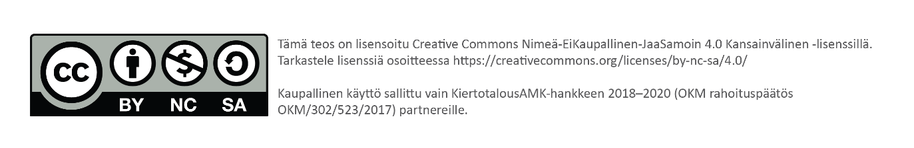
Energian käyttöön liittyvät poliittiset ohjauskeinot
Sanna Moilanen
Oulun ammattikorkeakoulu

Slide 2


SISÄLTÖ:
KANSAINVÄLINEN ENERGIA- JA ILMASTOPOLITIIKKA
YK:n ilmastonmuutosta koskeva puitesopimus 1992
Kioton pöytäkirja 1997
Pariisin ilmastosopimus 2016
EU:N ENERGIA- JA ILMASTOPOLITIIKKA
EU:n energia- ja ilmastotavoitteet vuoteen 2020 ja 2030
EU:n Puhtaan energian paketti
KANSALLINEN ENERGIA- JA ILMASTOPOLITIIKKA
Ilmastolaki 2015
Suomen energia- ja ilmastostrategia 2016
Suomen energia- ja ilmastotavoitteet vuoteen 2020 ja 2030
Keskipitkän aikavälin ilmastopolitiikan suunnitelma vuoteen 2030

Slide 3
Kansainvälinen ilmastopolitiikka
Kansainvälinen ilmastopolitiikka pyrkii säilyttämään maapallon ilmastojärjestelmän vakaana. Yhä tärkeämmäksi tavoitteeksi on noussut myös sopeutuminen ilmastonmuutokseen.
Kansainvälistä ilmastopolitiikkaa ohjaavat YK:n ilmastosopimus, Kioton pöytäkirja ja Pariisin ilmastosopimus.

Slide 4

YK:n ilmastonmuutosta koskeva puitesopimus v.1992
YK:n ilmastonmuutosta koskevan puitesopimuksen keskeisenä päämääränä on ilmakehän kasvihuonekaasujen (ihmistoiminnan aiheuttamien päästöjen) pitoisuuden vakauttaminen vaarattomalle tasolle.
Sopimuksessa on sekä kaikkia osapuolia sitovia velvoitteita että erityisiä velvoitteita teollisuusmaille. Kaikilla mailla tulisi olla ilmastonmuutosta hillitsevät ja ilmastonmuutokseen sopeuttavat ohjelmat ja niiden tulisi raportoida kasvihuonekaasujen päästöt. Sopimuksen osapuolten tulee myös suojella hiilivarastoja ja -nieluja. YK:n ilmastosopimus ei sisällä määrällisiä päästövähennysvelvoitteita.

Slide 5

Kioton pöytäkirja v.1997
täydentää YK:n ilmastosopimusta
Teollisuusmaat sitoutuivat kasvihuonekaasupäästöjen määrälliseen rajoittamiseen
Ensimmäinen sopimus- eli velvoitekausi kesti viisi vuotta (2008–2012) ja sen päästövähennysvelvoite oli 5,2 %.
Toinen velvoitekausi kestää kahdeksan vuotta (2013–2020) ja sen päästövähennysvelvoite on 18 %.
EU:n osuus oli ensimmäisellä kaudella 8 % ja toisella 20 %. EU:n jäsenmaat sopivat päästövähennystavoitteen jakamisesta keskenään.

Slide 6
Pariisin ilmastosopimus v.2016
Pariisin ilmastosopimus täydentää vuonna 1992 solmittua YK:n ilmastosopimusta.
Se koskee vuoden 2020 jälkeistä aikaa.
Pariisin ilmastosopimuksen mukaan koko maailman päästöjen ja hiilinielujen tulee olla tasapainossa kuluvan vuosisadan jälkipuoliskolla. Maapallon keskilämpötilan nousu tulee rajoittaa selvästi alle kahteen asteeseen ja pyrkiä toimiin, joilla lämpeneminen saataisiin rajattua alle 1,5 °C:een.
Pariisin ilmastosopimuksessa ei ole määrällisiä tavoitteita kasvihuonekaasupäästöjen vähentämiselle, vaan sopimuksen osapuolet sitoutuvat laatimaan ja saavuttamaan omat päästövähennystavoitteensa, niin sanotut kansalliset panokset. Kansalliset panokset ilmoitetaan julkiseen rekisteriin, jota YK:n ilmastosopimussihteeristö ylläpitää.

Slide 7
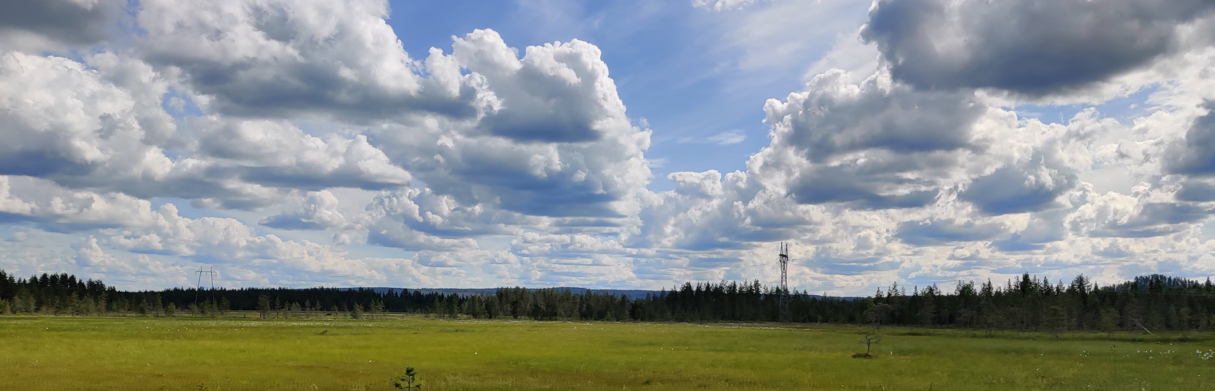
Pariisin ilmastosopimus
Ensimmäistä kertaa lähes kaikki maailman maat ovat kertoneet olevansa valmiita toimiin ilmastonmuutoksen torjumiseksi.
Pariisin ilmastosopimuksen on ratifioinut 195 maata. Yhteensä nämä sitoumukset kattavat noin 89 % maailman päästöistä.
Pariisin sopimuksen tilanteen voi tarkistaa seuraavalta sivustolta: http://cait.wri.org/indc/#/ratification
Kuvituskuva: Sanna Moilanen

Slide 8
EU:n energia- ja ilmastopolitiikka
EU:n energia- ja ilmastopolitiikkaa ohjaavat YK:n ilmastosopimus ja EU:n omat ilmastotoimet, jotka velvoittavat kaikkia jäsenmaita.
Energia- ja ilmastopolitiikan tulee olla pitkäjänteistä ja ennakoitavaa tarvittavien investointien mahdollistamiseksi
Energiantuotanto ja -käyttö aiheuttavat noin 80 % kaikista kasvihuonekaasu-päästöistä. Tämän takia onkin mahdotonta erottaa energia- ja ilmastopolitiikkaa erillisiksi politiikkalohkoiksi.

Slide 9
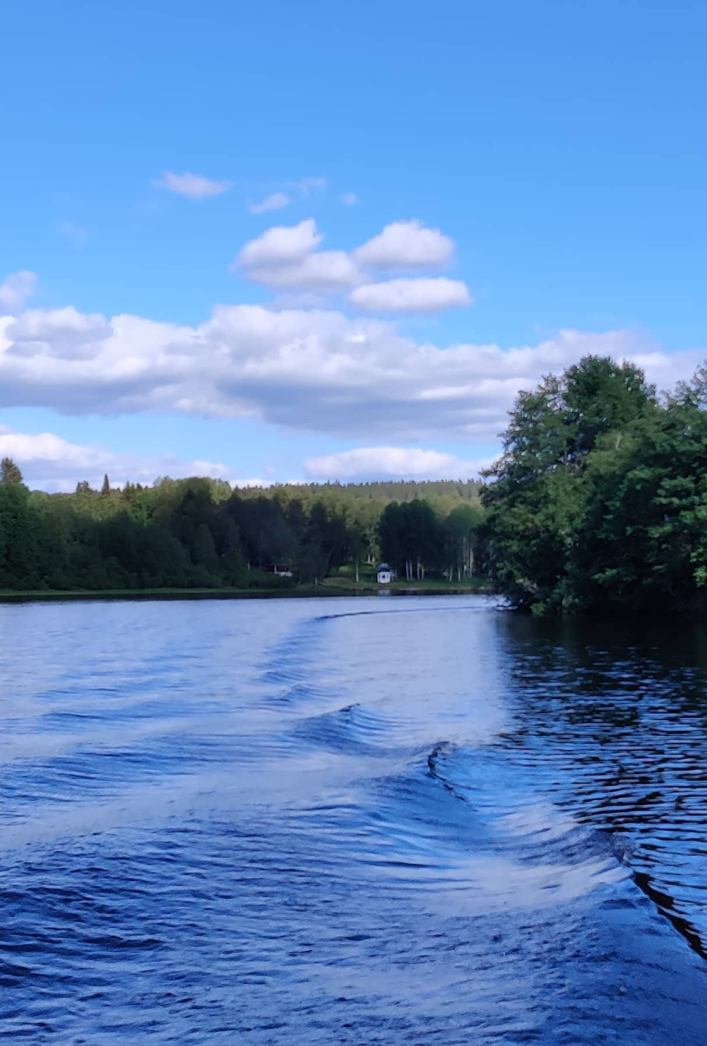
EU:n energia- ja ilmastopolitiikka
Euroopassa on energia-alalla monia haasteita:
lisääntynyt tuontiriippuvuus
energialähteiden monipuolistamisen tarve
korkeat ja vaihtelevat energian hinnat
energian kasvava kysyntä maailmanlaajuisesti
tuotanto- ja kauttakulkumaihin vaikuttavat turvallisuusuhat
ilmastonmuutoksen kasvava uhka
energiatehokkuuden hidas parantuminen
uusiutuvan energian osuuden lisäämisen haasteet
tarve lisätä energiamarkkinoiden avoimuutta, integroitumista ja yhteen liitäntöjä.
Kuvituskuva: Sanna Moilanen

Slide 10

EU:n energia- ja ilmastopolitiikka
EU:n energia- ja ilmastopolitiikan perustehtävänä on varmistaa kilpailukykyisen, varman ja kestävän energian saatavuus.
Ilmasto
Kilpailukyky
Toimitusvarmuus
Energiaturvallisuudella (security of supply) tarkoitetaan kohtuuhintaisen energian jatkuvaa ja keskeytyksetöntä saatavuutta. Energiaturvallisuuden katsotaan olevan osa kansallista ulko- ja turvallisuuspolitiikkaa.
Energiaturvallisuus
Kuvituskuva: Sanna Moilanen
Kuvituskuva: Sanna Moilanen
Kuvituskuva: Sanna Moilanen

Slide 11


EU:n energia- ja ilmastopolitiikka
EU:n energia- ja ilmastopolitiikalla pyritään varmistaa, että EU:ssa käytettävä energia on kohtuuhintaista ja ympäristöystävällisesti tuotettua.
EU:n energia- ja ilmastopolitiikan tavoitteena on
varmistaa energian sisämarkkinoiden toimivuus sekä energiaverkkojen yhteen liittäminen
varmistaa energian toimitusvarmuus unionissa
edistää energiatehokkuutta ja energiansäästöä
edistää uusiin ja uusiutuviin energialähteisiin perustuvien energiamuotojen kehittämistä, jotta ilmastotavoitteet voidaan mukauttaa ja integroida paremmin uuteen markkinarakenteeseen sekä
edistää tutkimusta, innovointia ja kilpailukykyä.

Slide 12
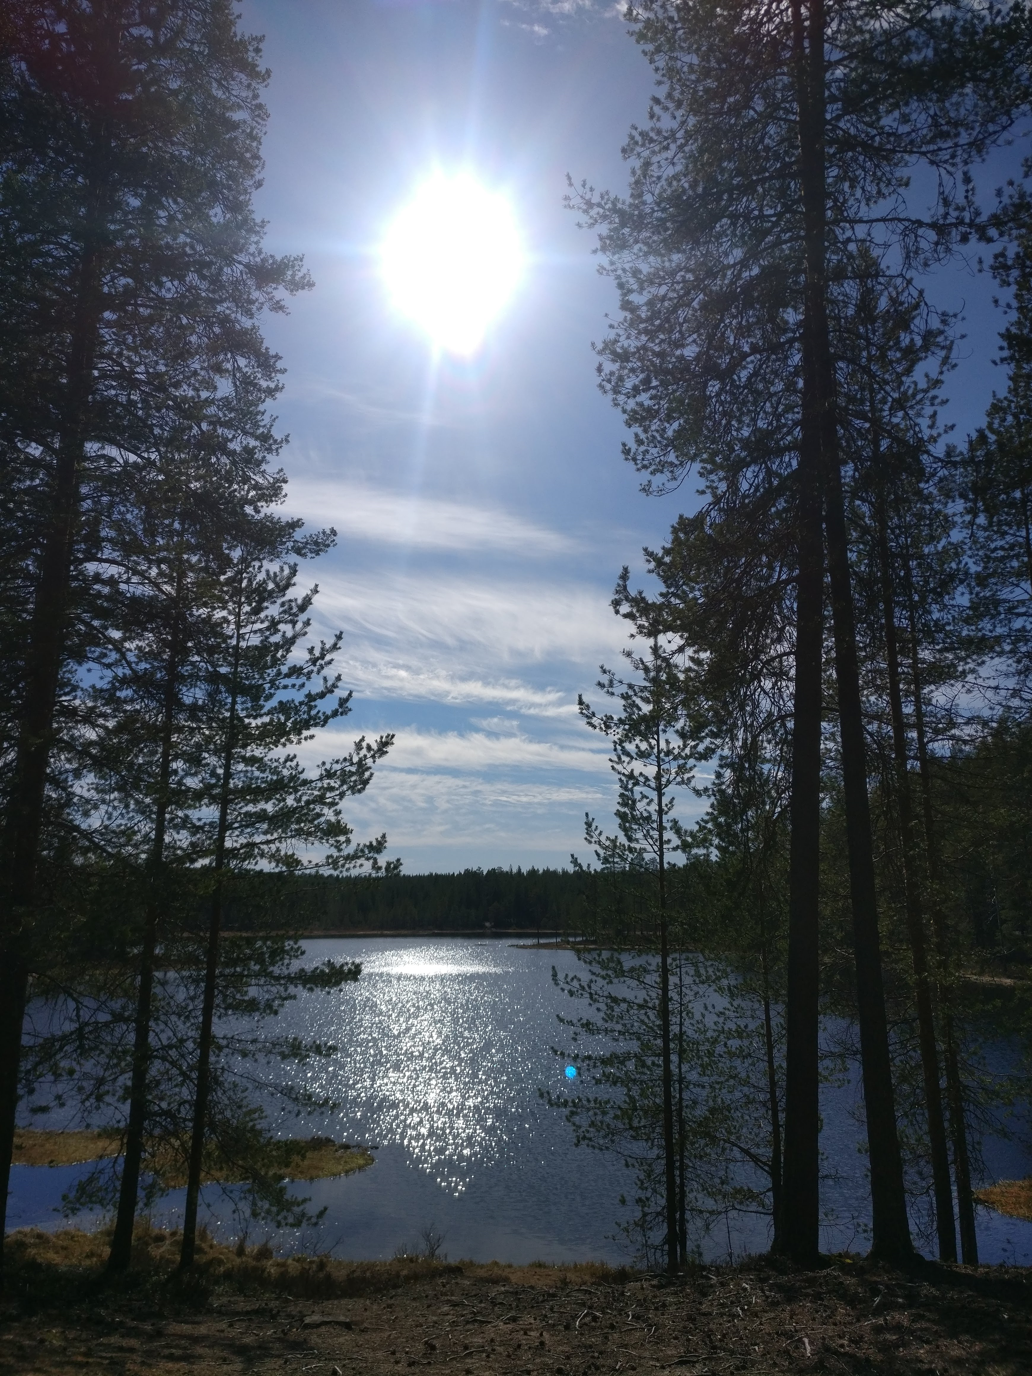
Energiapolitiikalla ja ilmastotoimilla on suuri rooli EU:n taloudessa
Energia-ala on tärkeä Euroopan talouden kannalta: energian hinnat vaikuttavat koko talouden kilpailukykyyn. Ala työllistää 2,1 miljoonaa henkeä 110 000 yrityksessä eri puolilla Eurooppaa.
Energiateollisuuden taustalla toimii vauras valmistusteollisuus, joka toimittaa tarvittavia laitteita ja palveluja sekä Euroopassa että maailmanlaajuisesti.
Kuvituskuva: Sanna Moilanen
Notes:
Täältä löytyy hyvä kuva: Euroopan komissio. 2016. Komission tiedonanto: Puhdasta energiaa kaikille eurooppalaisille. COM (2016) https://eur-lex.europa.eu/legal-content/FI/TXT/HTML/?uri=CELEX:52016DC0860(01)&from=EN

Slide 13
EU:n on sitoutunut vähentämään kasvihuonekaasupäästöjä
-20 %
vuoteen 2020
vähintään
-40 %
vuoteen 2030
-80 - 95 %
vuoteen 2050

Slide 14
EU:n ilmasto- ja energiatavoitteet vuosille 2020 ja 2030
2020
2030
vähintään
- 40 %
vuoden 1990 tasosta
Kasvihuonekaasupäästöjen vähennys
- 20 %
vuoden 1990 tasosta
Uusiutuvan energian osuus
20 prosenttiin
Energian loppukulutuksesta
32 prosenttiin
Energian loppukulutuksesta
Energiatehokkuuden parantaminen
20 %
verrattuna vuonna 2007 arvioituun kehityspolkuun
32,5 %
verrattuna vuonna 2007 arvioituun kehityspolkuun

Slide 15
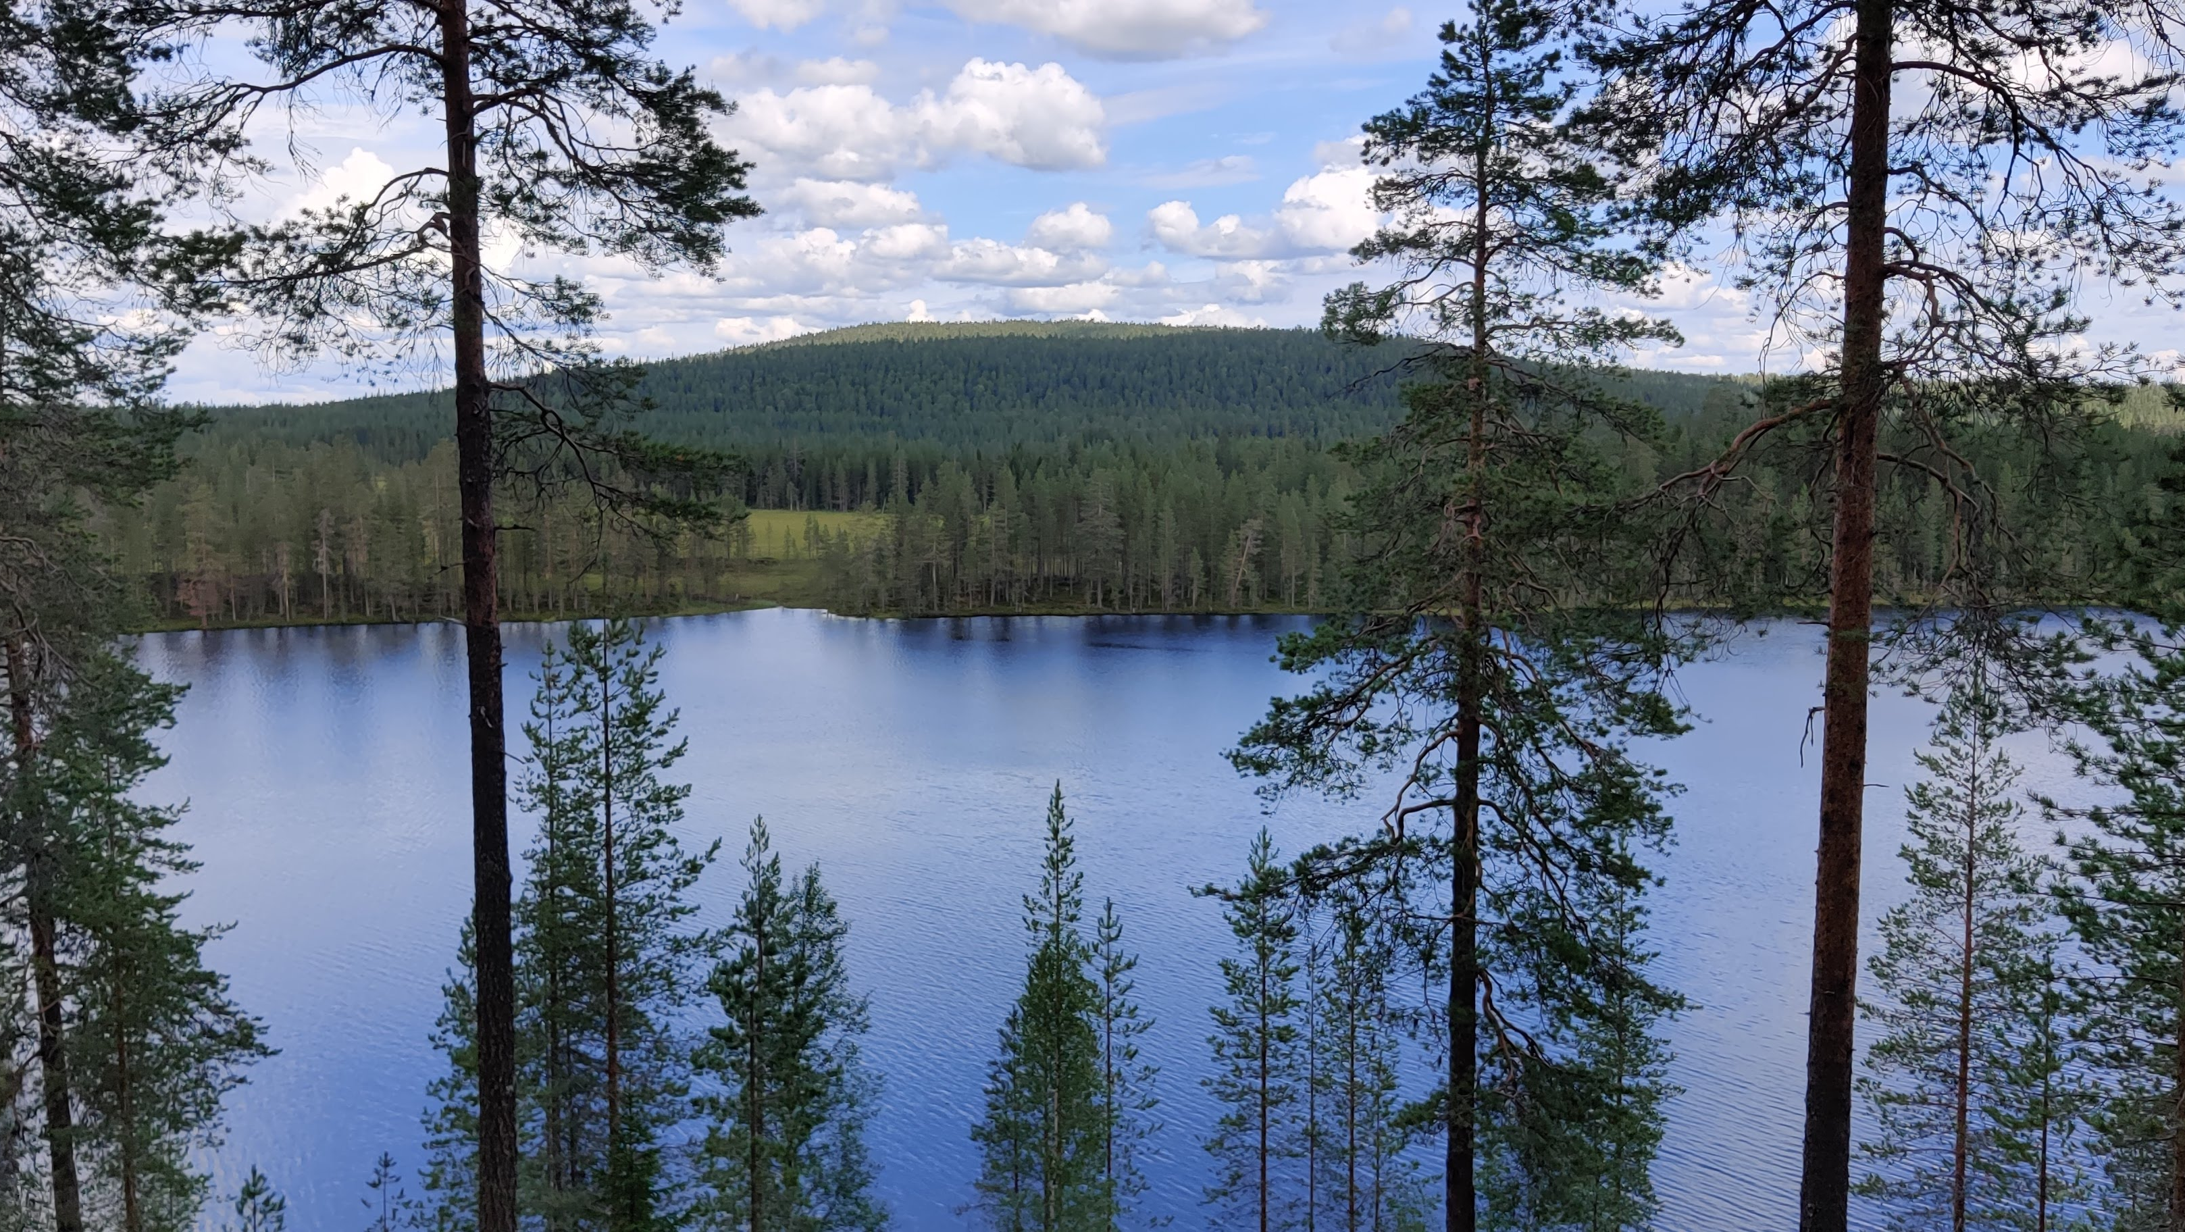
EU:n puhtaan energian paketti
Puhtaan energian paketin tavoitteena on tukea energiaunionin kehitystä, Euroopan siirtymää puhtaaseen energiaan sekä Pariisin ilmastosopimuksen tavoitteiden saavuttamista.
Puhtaan energian paketti asettaa tavoitteet puhtaammalle ja tehokkaammalle energiankulutukselle.
Tavoitteena lisätä uusiutuvan energian osuus energian kokonaiskulutuksesta 32 %:iin vuoteen 2030 mennessä
Tavoitteena lisätä energiatehokkuutta 32,5 %:lla vuoteen 2030 mennessä
Tavoitteena vähentää kasvihuonekaasupäästöjä vähintään 40% vuoteen 2030 mennessä
https://www.youtube.com/watch?v=LeHlLsS9kRc&feature=youtu.be
Kuvituskuva: Sanna Moilanen

Slide 16

EU:n puhtaan energian paketti
Kuvituskuva: Sanna Moilanen
Puhtaan energian paketti on tärkeä energiapoliittinen säädös.
Se tukee energiaunionin kehitystä, Euroopan siirtymistä puhtaaseen enregiaan sekä Pariisin ilmastosopimuksen tavoitteiden saavuttamisesta.
Paketilla on edistetty EU:n yhteisen energiamarkkinan toimivuutta ja sääntöjen harmonisointia. Energiaunioni mahdollistaa rajat ylittävän yhteistyön ja kilpailun sekä kuluttajille paremman energiantarjonnan ja -hinnan.
Notes:
Täältä löytyy aiheeseen liittyvä kuva:
https://www.consilium.europa.eu/en/press/press-releases/2017/12/18/promoting-renewable-energy-use-council-adopts-its-position/

Slide 17
EU:n puhtaan energian paketti
EU pyrkii vähentämään kasvihuonekaasupäästöjä yhteensä vähintään 40 prosenttia vuoden 1990 tasosta vuoteen 2030 mennessä. Kokonaistavoite jakaantuu siten, että päästökauppa-sektorilla päästöjen tulisi pienentyä 43 prosenttia ja päästökaupan ulkopuolisella sektorilla 30 prosenttia verrattuna vuoteen 2005.
EU:n ilmastotavoitteet
Kasvihuonekaasupäästöjen vähennystavoite vähintään 40% vuoteen 2030
Päästökauppasektori (ETS)
- 43%
Taakanjakosektori (ESD)
- 30%
Metsänhoito ja maankäyttö (LULUCF)
Päästövähennystavoitteet ovat erilaiset päästökauppaan kuuluvilla ja siihen kuulumattomilla aloilla. Suuret teollisuus- ja energiantuotantolaitokset kuuluvat niin sanottuun päästökauppasektoriin, jolle on asetettu EU-tason yhteinen tavoite vähentää kasvihuonekaasupäästöjä.

Slide 18



EU:n päästökauppa
Omat päästövähennystavoitteet päästökauppasektorille ja sen ulkopuolisille aloille
PÄÄSTÖKAUPPA
Sähkön- ja lämmöntuotanto, metallien jalostusteollisuus, sellu- ja paperiteollisuus, kemian teollisuus, lentoliikenne ja rakennustuoteteollisuus
EI-PÄÄSTÖKAUPPA
Liikenne, polttoaineiden käyttö rakennusten lämmityksessä ja liikenteessä, maatalous ja
jätehuolto
-16% - 39%
vuoteen 2020 vuoteen 2030
Suomen päästökaupan ulkopuolisten alojen päästövähennystavoite verrattuna vuoden 2005 tasoon
- 21% - 43%
vuoteen 2020 vuoteen 2030
EU:n päästökaupan päästövähennystavoite verrattuna vuoden 2005 tasoon

Slide 19
EU:n pitkän aikavälin ilmastostrategia
EU:n pitkän aikavälin ilmastostrategia viitoittaa tien nykyaikaiseen, kilpailukykyiseen ja ilmastoneutraaliin talouteen vuoteen 2050 mennessä.
Tavoitteena Pariisin ilmastosopimuksen 1,5 °C:een lämpenemistavoite
Strategiassa mukana energia, maatalous, rahoitus, koulutus ja liikkuminen
Seitsemän prioriteettialuetta:
Energiatehokkuus
Uusiutuvien energialähteiden käyttö
Puhdas ja turvallinen liikenne
Kilpailukykyinen teollisuus ja kiertotalous
Älyverkot ja –yhteydet
Biotalous ja hiilinielujen kasvattaminen sekä
Hiilidioksidin talteenotto ja varastointi

Slide 20
Ohjauskeinot
Euroopan unioni on asettanut jäsenmailleen yhteisiä tavoitteita energiankäytön tehostamiseksi ja päästöjen vähentämiseksi. Tavoitteisiin pyritään energia- ja ilmastodirektiiveillä, joista tärkeimpiä ovat Uusiutuvan energian direktiivi, Energiatehokkuusdirektiivi ja Direktiivi rakennusten energiatehokkuudesta.
Uusiutuvan energian direktiivi (RED II)
Tavoitteena on lisätä uusiutuvan energian osuutta 32 % kokonaisenergiankulutuksesta. Lämmityksessä ja jäähdytyksessä uusiutuvaa energiaa tulee lisätä 1,3 % vuosittain. Liikennesektorin tavoitteena on 14 %, josta edistyksellisiä biopolttoaineita tulee olla 3,5 %.
Energiatehokkuusdirektiivi (EED)
Tavoitteena on parantaa energiatehokkuutta 32,5 %:lla. Energian loppukäytöstä tulee löytää vuosittain uutta säästöä 0,8 % aikavälillä 2021-2030. Jäsenmaat asettavat omat tavoitteensa, jotka arvioidaan kunkin jäsenmaan loppuenergiankäytöstä. Sekä energiatehokkuustavoitetta että uusiutuvan energian tavoitetta uudelleenarvioidaan vuonna 2023.
Direktiivi rakennusten energiatehokkuudesta (EPBD)
Direktiivin tavoitteena on vähentää rakennuksissa käytettävää energiaa ja sen ilmastovaikutuksia. Jäsenmaiden on tehtävä vuoteen 2050 ulottuva suunnitelma siirtymisestä nollaenergiapäästöiseen rakennuskantaan. Direktiivin myötä tulee mm. vaatimuksia sähköautojen latauspisteille, älykkäille automaatiojärjestelmille sekä rakennusten ja energiaverkkojen väliselle vuorovaikutukselle.

Slide 21


Ekosuunnitteludirektiivi (2009/125/EY)
Ekosuunnitteludirektiivi määrittelee energiaa käyttävien tuotteiden suunnittelun ja tuotekehityksen ekologiset vaatimukset.
Tavoitteena on ympäristönäkökohtien ja elinkaariajattelun huomioonottaminen tuotteiden suunnitteluvaiheessa.
Direktiivillä edistetään kestävää kehitystä parantamalla energiatehokkuutta ja ympäristön suojelun tasoa sekä samalla energiahuoltovarmuutta. Lisäksi siinä on vaatimus CE-merkinnästä ja EU-vaatimustenmukaisuusvakuutuksesta.
Kuvituskuva: Sanna Moilanen
Kuvituskuva: Sanna Moilanen
Kuvituskuva: Pixabay

Slide 22
Ekosuunnitteludirektiivi (2009/125/EY)
Ekosuunnitteludirektiivi on puitedirektiivi eli se ei sisällä varsinaisia tuotteiden teknisiä vaatimuksia. Tuoteryhmäkohtaisissa asetuksissa määritellään tuotesuunnittelun ympäristövaatimukset.
Suomessa direktiivi on saatettu voimaan ekosuunnittelulailla (1005/2008) ja tuoteryhmäkohtaiset asetukset ovat voimassa sellaisenaan.
Ajantasainen tieto asetuksista löytyy osoitteesta:
ekosuunnittelu.info – Tuotevaatimukset
Kuvituskuva: Pixabay

Slide 23
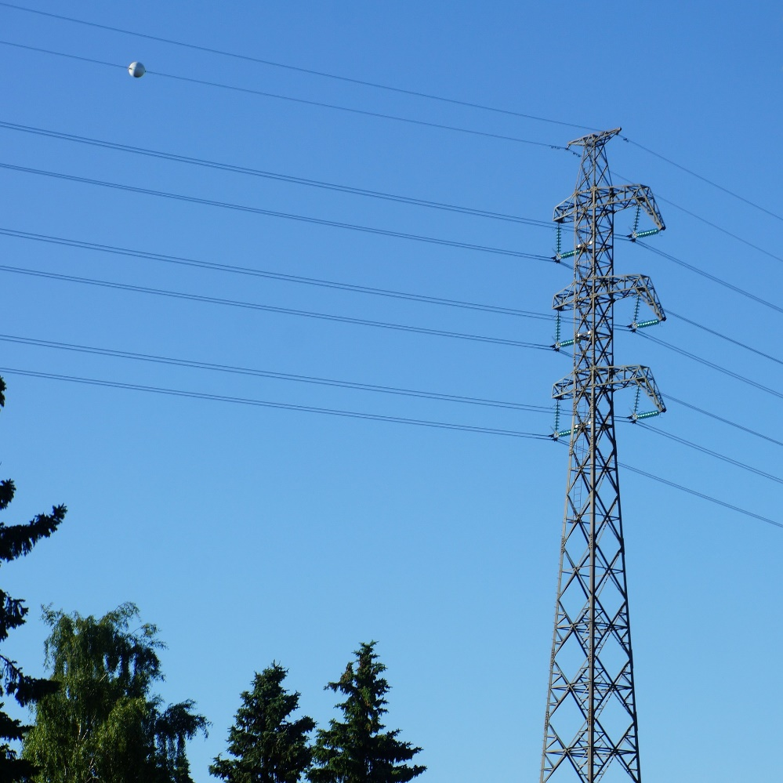
Sähkömarkkinasäädökset
Säädösten tavoitteena on lisätä asiakkaiden valinnanmahdollisuuksia ja kilpailua markkinoilla. Lisäksi uuden markkinamallin on tarkoitus parantaa sähkön toimitusvarmuutta ja uusiutuvan energian integroitumista järjestelmään.
Uusiutuvan energian määrän kasvaminen sähköverkossa vaatii joustavampaa järjestelmää ja tätä puolestaan tukee sähkönkuluttajien aktiivisempi osallistuminen markkinoille –sähkömarkkinasäädökset vastaavat näihin haasteisiin.
Kuvituskuva: Pixabay

Slide 24
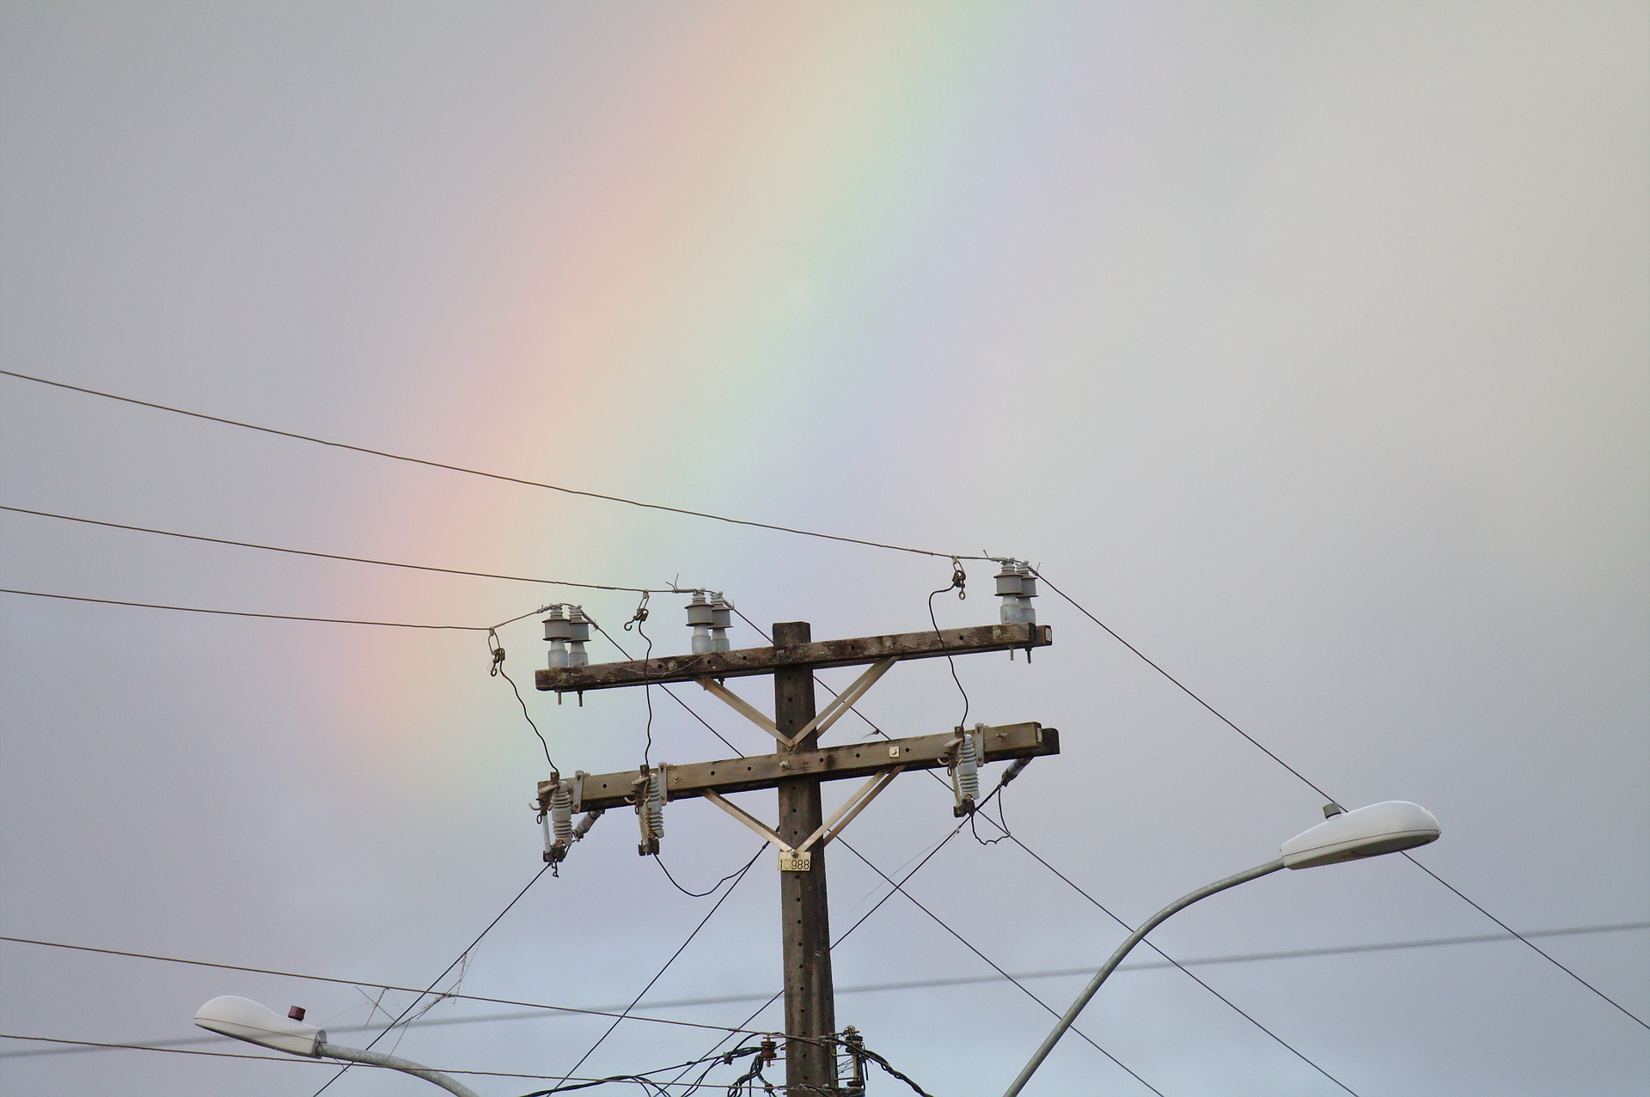
Sähkömarkkinasäädökset
Sähkömarkkinadirektiivi
Direktiivillä määritetään, että asiakkaalla on oikeus muun muassa älymittariin, sähköntoimittajan vaihtoon ilman maksua kolmessa viikossa, hinta- ja tuotevertailupalveluihin ilman maksua sekä muuttuvahintaiseen tuotteeseen, mikäli tarjoajayrityksellä on yli 200 000 asiakasta.
Sähkömarkkina-asetus
Asetuksella rajoitetaan muun muassa hiilivoiman käyttöä kapasiteettimekanismeissa. Lisäksi perustetaan jakeluverkko-operaattoreiden toimielin (DSO entity) sekä siirtoverkko-operaattoreiden yhteistyön tueksi alueelliset koordinaatiokeskukset (Regional Coordination Centre).

Slide 25

EU:n kiertotalouden toiminta-suunnitelma
#greendeal
Toimintasuunnitelma sisältää toimenpiteitä kohdistuen tuotteiden koko elinkaareen, kuten suunnitteluun ja käyttöön. Lisäksi se pyrkii varmistamaan, että käytetyt resurssit pidetään EU:n taloudessa mahdollisimman pitkään.
Uudessa kiertotalouden toimintasuunnitelmassa esitetään toimenpiteitä, kuten:
Kestävistä tuotteista oletusarvon tekeminen EU:ssa
Kuluttajien vaikutusmahdollisuuksien lisääminen paremmalla informaation tarjonnalla
Keskittyminen aloihin jotka käyttävät eniten resursseja ja joilla kiertomahdollisuudet ovat korkeat (kuten elektroniikka, akut, muovi, tekstiili)
Jätteiden vähentämisen varmistaminen

Slide 26
Suomen energia- ja ilmastopolitiikka
Kansainvälisessä ilmasto­politiikassa Suomi toimii osana Euroopan unionia.
Suomen ilmastopolitiikan keskeiset tavoitteet ja toimenpiteet on vuodesta 2001 lähtien määritelty energia- ja ilmastostrategioissa (2001, 2005, 2008, 2013, 2016).
Suomen pitkän aikavälin tavoitteena on hiilineutraali yhteiskunta.
Hiilineutraaliin talouteen siirtymisessä huomioidaan kattavasti sekä kasvihuonekaasupäästöt että -nielut. Keinot valitaan niiden kustannustehokkuuden ja vaikuttavuuden perusteella.

Slide 27

Ilmastolaki v.2015
Ilmastolaki astui voimaan 1.6.2015.
Ilmastolaki luo perustan ilmastopolitiikan pitkäjänteiselle ja kustannustehokkaalle suunnittelulle ja seurannalle.
Se on valtion viranomaisia koskeva tavoitteellinen puitelaki, johon ei sisälly eri toimialoja koskevaa aineellista lainsäädäntöä.
Lain keskeisenä elementtinä on vähintään 80% kasvihuonekaasujen päästövähennystavoite vuodelle 2050 verrattuna vuoteen 1990.
Laissa säädetään ilmastopolitiikan suunnittelujärjestelmästä:
keskipitkän aikavälin ilmastopolitiikan suunnitelma (kerran vaalikaudessa)
pitkän aikavälin ilmastopolitiikan suunnitelma (vähintään kerran kymmenessä vuodessa)
ilmastonmuutoksen kansallinen sopeutumissuunnitelma (vähintään kerran kymmenessä vuodessa)

Slide 28
Suomen kansallinen energia- ja ilmastostrategia 2016
Suomen kansallisen energia- ja ilmastostrategian 2016 valmistelussa on otettu huomioon ja sovitettu yhteen hallitusohjelman energia- ja ilmastopoliittiset linjaukset, ilmastolain mukaiset pitkän ja keskipitkän aikavälin suunnitelmat sekä EU:n vuoden 2030 energia- ja ilmastotavoitteet.
Kansallisessa energia- ja ilmastostrategiassa linjataan toimia, joilla Suomi saavuttaa hallitusohjelmassa sekä EU:ssa sovitut tavoitteet vuoteen 2030 ja etenee johdonmukaisesti kohti kasvihuonekaasupäästöjen vähentämistä 80−95 %:lla vuoteen 2050 mennessä.
Strategiassa on kuvattu keskeiset lähtökohdat ja tavoitteet sekä linjattu keinot, joilla päästään hallitusohjelmassa asetettuihin tavoitteisiin.
Näitä toimia täydennetään ja täsmennetään keskipitkän aikavälin ilmastopolitiikan suunnitelmassa.

Slide 29

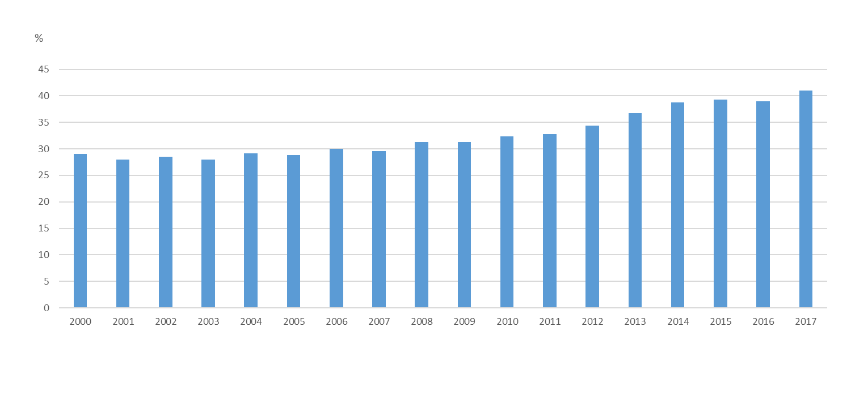

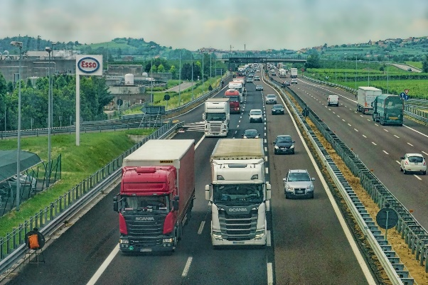
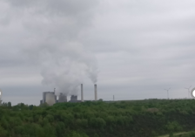
Suomen kansallisen energia- ja ilmastostrategian 2016 keskeisimmät tavoitteet
Uusiutuvien energialähteiden osuus energian loppukulutuksesta 50%
Tuontiöljyn energiakäytön puolitus
Kuvituskuva: Sanna Moilanen
Kuvituskuva: Pixabay
Liikenteen biopolttoaineiden osuus 30 %
Kivihiilen energiakäytön kielto
Kuvituskuva: Pixabay
Kuvituskuva: Sanna Moilanen

Slide 30
Suomen ilmasto- ja energiatavoitteet vuosille 2020 ja 2030
2020
2030
Kasvihuonekaasupäästöjen vähennys päästökauppasektorilla
- 21%
vuoden 2005 tasosta
- 43 %
vuoden 1990 tasosta
Kasvihuonekaasupäästöjen vähennys ei-päästökauppasektorilla
- 16%
vuoden 2005 tasosta
- 39 %
vuoden 1990 tasosta
38 prosenttiin
Energian loppukulutuksesta
50 prosenttiin
Energian loppukulutuksesta
Uusiutuvan energian osuus
Energiatehokkuuden parantaminen
20 %
verrattuna vuonna 2007 arvioituun kehityspolkuun
32,5 %
verrattuna vuonna 2007 arvioituun kehityspolkuun

Slide 31
Suomen kansalliset 2020-tavoitteet
Uusiutuvan energian osuus energian loppukulutuksesta vähintään 38%
Uusiutuvan energian velvoite liikennesektorilla 20 %
Kasvihuonekaasupäästöjen vähennysvelvoite päästökauppasektorilla 21 % vuoden 2005 tasosta
Kasvihuonekaasupäästöjen vähennysvelvoite päästökaupan ulkopuoliselle sektorille 16 % vuoden 2005 tasosta

Slide 32
Suomen kansalliset 2030-tavoitteet
Uusiutuvan energian osuus energian loppukulutuksesta vähintään 50%
Uusiutuvan energian velvoite liikennesektorilla 30 %
Kasvihuonekaasupäästöjen vähennysvelvoite päästökauppasektorilla 43 % vuoden 2005 tasosta
Kasvihuonekaasupäästöjen vähennysvelvoite päästökaupan ulkopuoliselle sektorille 39 % vuoden 2005 tasosta

Slide 33
Keskipitkän aikavälin ilmastopolitiikan suunnitelma vuoteen 2030
Keskipitkän aikavälin ilmastopolitiikan suunnitelman laatimisesta on säädetty ilmastolaissa (609/2015).
Ilmastopolitiikan suunnitelmien laadinnassa tavoitteena on kustannustehokkaalla ja hyväksyttävällä tavalla pyrkiä sekä hillitsemään ilmastonmuutosta että sopeutumaan siihen.
Suunnitelma perustuu pitkälti sektorikohtaisiin suunnitelmiin päästövähennysmahdollisuuksista ja -kustannuksista. Sektorisuunnitelmissa tarkastellaan sekä historiallista päästökehitystä että skenaarioita vuoteen 2030.
Suunnitelma koskee päästökaupan ulkopuolisia sektoreita eli ns. taakanjakosektoria. Tähän kuuluvat liikenteen, maatalouden, rakennusten erillislämmityksen, jätehuollon sekä F-kaasujen päästöt.
Suunnitelmassa määritellään, millä toimilla varmistetaan tavoitteen saavuttaminen sekä yhdenmukaisuus pitkän aikavälin ilmastotavoitteen kanssa.
Notes:
Keskipitkän aikavälin ilmastopolitiikan suunnitelma on sovitettava yhteen kansallisen energia- ja ilmastostrategian laadinnan kanssa sekä aikataulun että sisällön osalta

Slide 34
LÄHTEET:
Ilmastonmuutosta koskeva Yhdistyneiden Kansakuntien puitesopimus. Valtiosopimus 61/1994. http://www.finlex.fi/fi/sopimukset/sopsteksti/1994/19940061/19940061_2
Ilmastomuutosta koskevan Yhdistyneiden Kansakuntien puitesopimuksen Kioton Pöytäkirja. Valtiosopimus 13/2005. http://www.finlex.fi/fi/sopimukset/sopsteksti/2005/20050013/20050013_2
Hallituksen esitys eduskunnalle Pariisin ilmastosopimuksen hyväksymisestä ja sopimuksen lainsäädännön alaan kuuluvien määräysten voimaansaattamisesta. https://www.finlex.fi/fi/esitykset/he/2016/20160200.pdf
European Union. 2019. Clean energy for all Europeans. ISBN 978-92-79-99835-5
Euroopan komissio. 2016. Komission tiedonanto: Puhdasta energiaa kaikille eurooppalaisille. COM (2016) https://eur-lex.europa.eu/legal-content/FI/TXT/HTML/?uri=CELEX:52016DC0860(01)&from=EN
EU energy in figures, Statistical Pocketbook 2018 (Tilastollinen taskukirja: EU:n energia lukuina). ISBN 978-92-79-88735-2
European Commission. 2020. Circular Economy Action Plan. https://ec.europa.eu/environment/circular-economy/pdf/new_circular_economy_action_plan.pdf
Ympäristöministeriö. 2015. Ilmastolaki https://www.finlex.fi/fi/laki/alkup/2015/20150609
Työ- ja elinkeinoministeriö. 2017. Valtioneuvoston selonteko kansallisesta energia- ja ilmastostrategiasta vuoteen 2030. ISBN: 978-952-327-189-0
Työ- ja elinkeinoministeriö. 2019. Työ- ja elinkeinoministeriön virkamiesnäkemys: Kohti hiilineutraalia taloutta: kestävää kasvua edistävä energia- ja ilmastopolitiikka. ISBN 978-952-327-412-9

Slide 35
LÄHTEET:
Työ- ja elinkeinoministeriö. 2017. Taustaraportti kansalliselle energia- ja ilmastostrategialle vuoteen 2030.
Ympäristöministeriö. 2017. Valtioneuvoston selonteko keskipitkän aikavälin ilmastopolitiikan suunnitelmasta vuoteen 2030. 978-952-11-4748-7
Suomen virallinen tilasto (SVT): Energian hankinta ja kulutus [verkkojulkaisu].
ISSN=1799-795X. 4. Vuosineljännes 2018, Liitekuvio 9. Fossiiliset ja uusiutuvat energialähteet 1970–2018* . Helsinki: Tilastokeskus [viitattu: 6.6.2019].
Saantitapa: http://www.stat.fi/til/ehk/2018/04/ehk_2018_04_2019-03-28_kuv_009_fi.html

